Slide 1
城墙就倒塌了
黄力夫弟兄
TCCF

Slide 2
以色列人因著信，围绕耶利哥城七日，城墙就倒塌了。 来 11：30
耶和华晓谕约书亚说：「看哪，我已经把耶利哥和耶利哥的王，并大能的勇士，都交在你手中。你们的一切兵丁要围绕这城，一日围绕一次，六日都要这样行。七个祭司要拿七个羊角走在约柜前。到第七日，你们要绕城七次，祭司也要吹角。他们吹的角声拖长，你们听见角声，众百姓要大声呼喊，城墙就必塌陷，各人都要往前直上。」 书 6：2-5

Slide 3
刚强壮胆
你当刚强壮胆！因为你必使这百姓承受那地为业，就是我向他们列祖起誓应许赐给他们的地。 书 1：6
要进迦南地了。
争战要来了。

Slide 4
以色列人过约旦河
约书亚又吩咐祭司说：「你们抬起约柜，在百姓前头过去。」於是他们抬起约柜，在百姓前头走。 书 3：6
你要吩咐抬约柜的祭司说：『你们到了约但河的水边上，就要在约但河水里站住。』 书 3：8
等到抬普天下主耶和华约柜的祭司把脚站在约但河水里，约但河的水，就是从上往下流的水，必然断绝，立起成垒。 书 3：13

Slide 5
立起成垒
他们到了约但河，脚一入水（原来约但河水在收割的日子涨过两岸），
那从上往下流的水便在极远之地、撒拉旦旁的亚当城那里停住，立起成垒；那往亚拉巴的海，就是盐海，下流的水全然断绝。於是百姓在耶利哥的对面过去了。
抬耶和华约柜的祭司在约但河中的乾地上站定，以色列众人都从乾地上过去，直到国民尽都过了约但河。 书 3：15-17

Slide 6
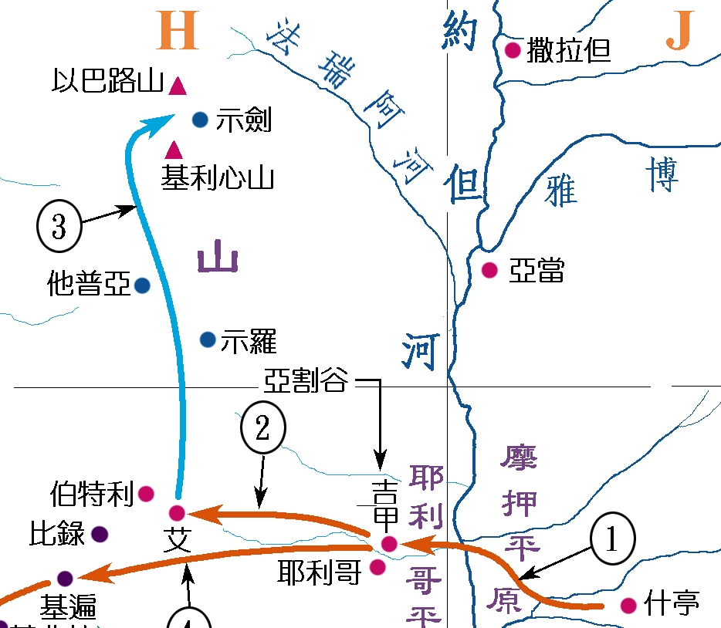

Slide 7
抬约柜祭司的脚一入水，约旦河的水，在极远之地,立起成垒。
先憑信心入水，河水才慢慢的干。
不是先祷告，等河水干了，再过河。
因我们行事为人是凭著信心，不是凭著眼见。 林后 5：7
今天教会里抬约柜的祭司，有这样的信心吗？

Slide 8
祭司在约但河中的乾地上站定，直到国民尽都过了约但河。
以色列人至少几十万人，过河大概要一整天。
河水随时可以涨回来。把祭司淹死。
但这些祭司没有后退。
最先进入，最后出来。
匹兹堡的学生教会买堂。

Slide 9
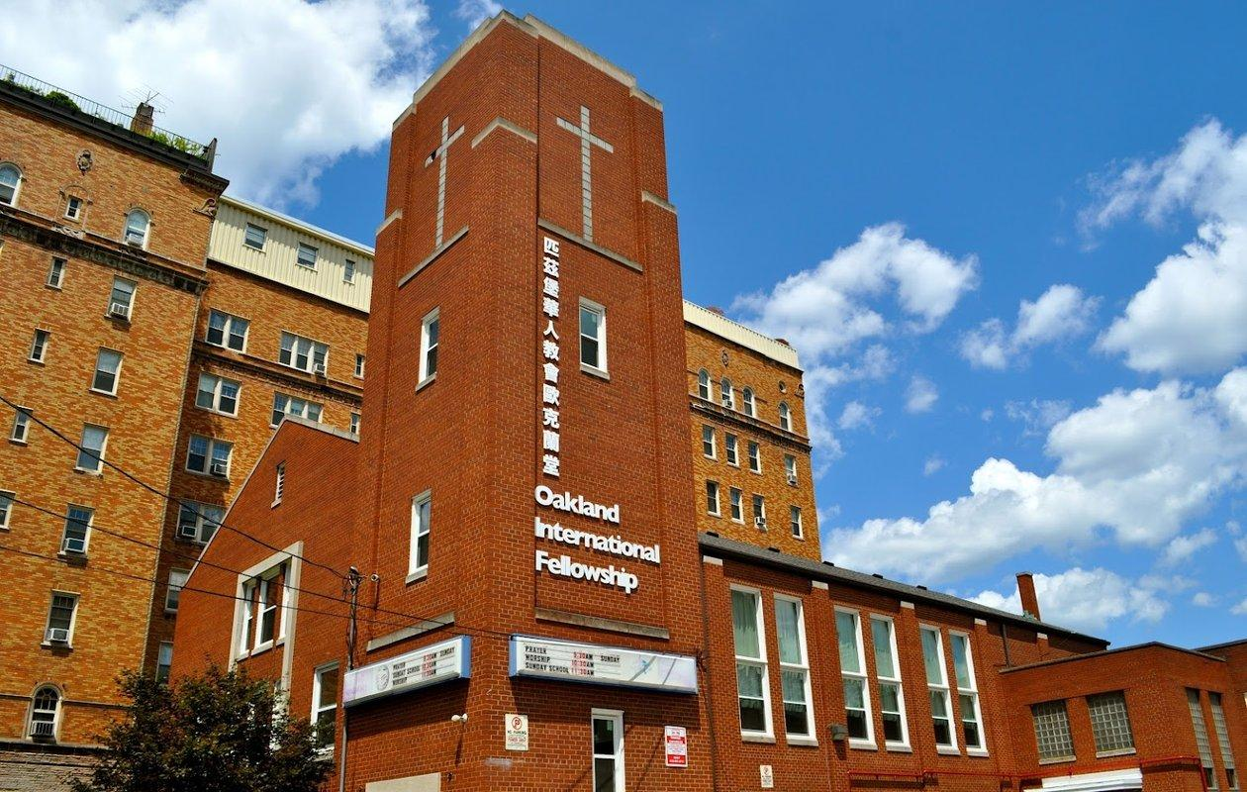

Slide 10
抬耶和华约柜的祭司从约但河里上来，脚掌刚落旱地，约但河的水就流到原处，仍旧涨过两岸。 书 4：18
买堂以后，又回到一个穷学生教会。

Slide 11
以色列的男丁受割礼
那时，耶和华吩咐约书亚说：你制造火石刀，第二次给以色列人行割礼。
约书亚就制造了火石刀，在”除皮山”那里给以色列人行割礼。
约书亚行割礼的缘故，是因为从埃及出来的众民，就是一切能打仗的男丁，出了埃及以後，都死在旷野的路上。
因为出来的众民都受过割礼；惟独出埃及以後、在旷野的路上所生的众民都没有受过割礼。 书 5：2-5

Slide 12
国民都受完了割礼，就住在营中自己的地方，等到痊愈了。 书 5：8
耶和华对约书亚说：「我今日将埃及的羞辱从你们身上辊去了。」因此，那地方名叫吉甲（就是滚的意思），直到今日。 书 5：9
什么是埃及的羞辱？
受埃及人不洁的影响。
例如拜金牛犊。
你们各人要抛弃眼所喜爱那可憎之物，不可因埃及的偶像玷污自己。 结 20：7
分别为圣的子民，才能进入那应许之地。

Slide 13
进入应许之地
当那日，耶和华与亚伯兰立约，说：我已赐给你的后裔，从埃及河直到伯拉大河之地。 创 15：8
我下来是要救他们脱离埃及人的手，领他们出了那地，到美好宽阔流奶与蜜之地，就是到迦南人、赫人、亚摩利人、比利洗人、希未人、耶布斯人之地。出 3：8
就是迦南地。
进入应许之地，是何等神圣的事。
怪不得要先行割礼，分别为圣，才有资格进入。

Slide 14
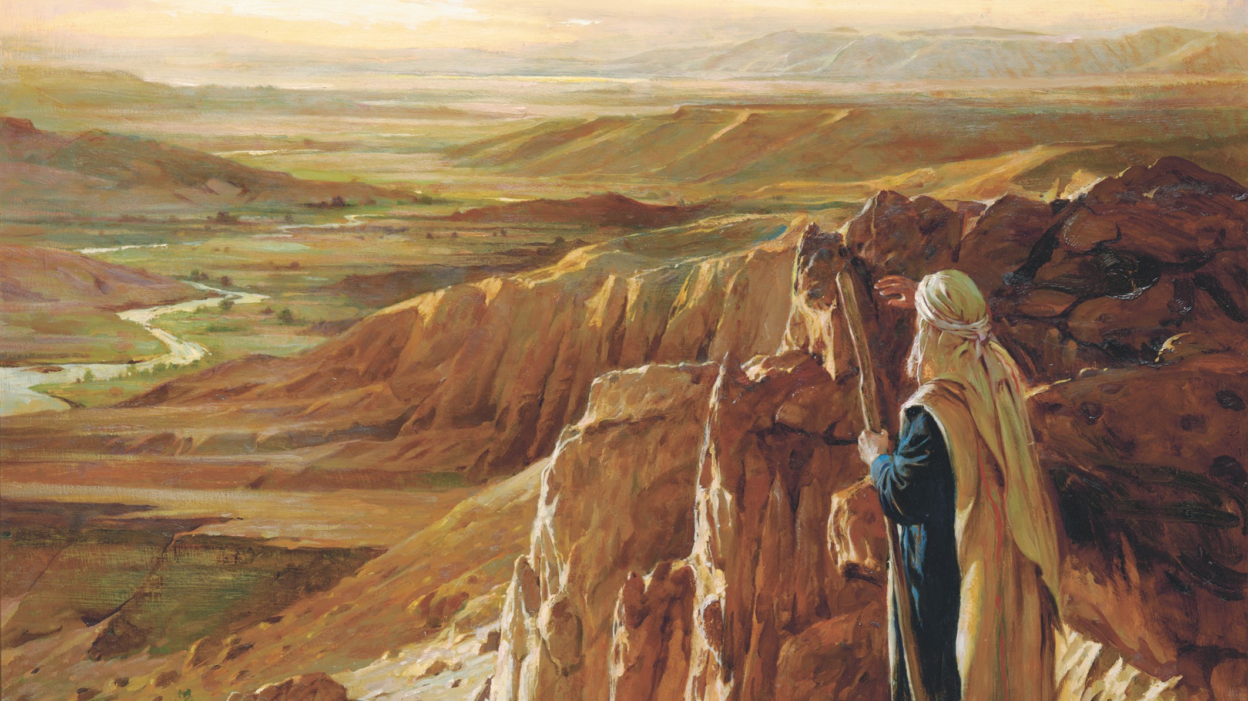
摩西在尼波山，遥望迦南，却不得进入。

Slide 15
今天的基督徒
我们受浸礼，就是出埃及。
旧事已过，在基督里一切都是新的。
在旷野，就是成圣的工夫。
灵程起起伏伏，像在旷野漂流的以色列人，靠着主的恩典，还能走过这一生。
要见主了，进迦南的时候到了。
我们有资格吗？

Slide 16
最近给重病的姐妹抹油祷告。
这瓶橄榄油是在以色列买的。
你们中间有病了的呢，他就该请教会的长老来；他们可以奉主的名用油抹他，为他祷告。出於信心的祈祷要救那病人，主必叫他起来；他若犯了罪，也必蒙赦免。…义人祈祷所发的力量是大有功效的。 雅 5：14-16
没有义人，连一个也没有。 罗 3：10
我去医院前，在家里认罪悔改，希望靠着耶稣的宝血，有资格为姐妹抹油祷告。

Slide 17
我也是在给姐妹行心里的割礼，除去埃及的羞辱。
求主耶稣的宝血，遮盖我们的罪孽，洁净自己。
预备进迦南。
耶和华对约书亚说：「我今日将埃及的羞辱从你们身上辊去了。」因此，那地方名叫吉甲（就是滚的意思），直到今日。
魔鬼把羞辱慢慢加上来，像一块大石头把我们压住。耶和华神把这块大石头滚走。
神用十字架，亲身承担了羞辱的代价。所有的石头，都压在祂身上。

Slide 18
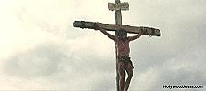
耶稣把以色列人和我们的羞辱都滚出去了。
病房就成了吉甲。
我怎么配当约书亚？

Slide 19
神要用伤兵
但用那钝火石刀行割礼的以色列男丁，又没有麻药，肯定是极痛，也恢复得很慢。
这样的兵，能打战？
为什么不早一点行割礼？
神要以色列人学习信靠神，特别是这些在旷野出生的新一代人。
神的应许绝不落空。
就是这些还痛的伤兵，也能打进耶律哥。
神故意让以色列人受伤。

Slide 20
神能用受伤的人
我们有这宝贝放在瓦器里，要显明这莫大的能力是出於神，不是出於我们。 林后 4：7
这宝贝，就是神的灵。
破碎的瓦罐，也能盛满生命的活水，医治别人。
你受了伤吗？
神能用你，如果你愿意。
God can use cracked pots.
当你帮助别人的时候，自己也得医治。

Slide 21
耶和华军队的元帅
约书亚靠近耶利哥的时候，举目观看，不料，有一个人手里有拔出来的刀，对面站立。约书亚到他那里，问他说：「你是帮助我们呢，是帮助我们敌人呢？」
他回答说：「不是的，我来是要作耶和华军队的元帅。」约书亚就俯伏在地下拜，说：「我主有什麽话吩咐仆人。」
耶和华军队的元帅对约书亚说：「把你脚上的鞋脱下来，因为你所站的地方是圣的。」约书亚就照著行了。 书 5：13-15

Slide 22
一人出现在约书亚面前
约书亚靠近耶利哥的时候。
靠近，是非常接近。大概就在城墙边。
耶律哥城墙又高又厚。
约书亚大概在嘀咕，如何攻进城内。
就在这时，这个拿刀的人出现在他面前。
你是帮助我们呢，是帮助我们敌人呢？
85岁的约书亚，还是非常警觉。

Slide 23
上帝要约书亚交权
他回答说：「不是的，我来是要作耶和华军队的元帅。」
不是的。这人非敌非友。
我来是要作耶和华军队的元帅。
耶和华军队的元帅？
这不是我么？约书亚心里一定这样想。
要作。现在还不是，但想要作。
问题是，约书亚愿不愿意把统帅权交给他。

Slide 24
顺服的约书亚
约书亚顿时醒悟，这人是个天使，代表神来跟他说话的。
约书亚就俯伏在地下拜，说：「我主有什麽话吩咐仆人。」
约书亚愿意交权。

Slide 25
上帝在耶律哥城墙边，向约书亚显现。
在一个又大又难的问题面前。
但没有给约书亚解决问题。
只要求约书亚全然的顺服。
约书亚顺服了。
多么美丽的图画！
我们在困难面前，也愿意全然交权顺服吗？
上帝也要做我们的元帅。
祂不强迫你，只是柔声的告诉你。
我来是要作耶和华军队的元帅。

Slide 26
围绕耶利哥城七日
约书亚全然顺服交权后，神的命令就来了。
耶和华晓谕约书亚说：「看哪，我已经把耶利哥和耶利哥的王，并大能的勇士，都交在你手中。你们的一切兵丁要围绕这城，一日围绕一次，六日都要这样行。七个祭司要拿七个羊角走在约柜前。到第七日，你们要绕城七次，祭司也要吹角。他们吹的角声拖长，你们听见角声，众百姓要大声呼喊，城墙就必塌陷，各人都要往前直上。」 书 6：2-5
果然攻下强大的耶律哥。

Slide 27
今天的信息
抬约柜的祭师，憑信心，脚先入水，约旦河的水才干。
祭司最先进入，最后出来，你愿意吗？
上帝要以色列民，先受割礼，洁净了，再进迦南。
你在埃及的羞辱，让耶稣的血滚出去了吗？
上帝可以使用伤兵。
在困难之前，上帝要我们全然顺服。
祂才是耶和华军队的元帅。
这些都是信心的功课。

Slide 28
因著信
因著信, 抬约柜的祭司最先踏入泛滥的约旦河，最后上来。
因著信，以色列人受割礼。相信神可以用伤兵。
因著信，约书亚交出兵权。
因著信，以色列人围绕耶利哥城七日，城墙就倒塌了。
希伯来书11章里，还有许多因著信的故事。
你愿意学习他们的榜样吗？
你会“洗”啊！

Slide 29
你所站的地方是圣的
耶和华军队的元帅对约书亚说：「把你脚上的鞋脱下来，因为你所站的地方是圣的。」约书亚就照著行了。 书 5：15
无论什么时候，什么地方，当我们把主权交给耶和华，那地方就是圣的。
上帝要约书亚脱鞋。
你愿意交权吗？
脱鞋吧！

